Slide 1


Jak dobrze i skutecznie uczyć języka polskiego jako przedmiotu szkolnego dzieci przebywające poza granicami Rzeczpospolitej?
„Nauczajmy nowocześnie!
Technologie informacyjno-komunikacyjne w edukacji polskojęzycznej za granicą”
Warszawa, 29 września 2012 r.
Sławomir Jacek Żurek
Katolicki Uniwersytet Lubelski Jana Pawła II

Slide 2
Na co należy kłaść szczególny nacisk w nauczaniu języka polskiego?
Czy nauczyciel ma przekazywać informacje?
Czy też kształtować umiejętności?
Tak (!), ale pamiętając, że współczesny uczeń ma dostęp do o wiele atrakcyjniejszych mediów niż jego nauczyciel.
Tak (!), bo uczeń korzysta z mediów (głównie multimedialnych), lecz często robi to intuicyjnie (bez świadomości technologicznej oraz możliwości, które stwarzają narzędzia elektroniczne).

Slide 3


Współczesny nauczyciel polonista powinien kształcić u swoich uczniów pięć podstawowych umiejętności (zapisanych w podstawie programowej)
Uczeń żyje w świecie tekstów – werbalnych i
niewerbalnych, sam także,
w sensie antropologicznym, jest tekstem!
NAJWAŻNIEJSZE W DYDAKTYCE POLONISTYCZNEJ
SĄ WIĘC KOMPETENCJE JĘZYKOWO
-KOMUNIKACYJNE ORAZ
TEKSTOWO-KULTUROWE!
użytkowanie języka w procesie odbioru komunikatów werbalnego
Słuchanie
Czytanie
użytkowanie języka w procesie tworzenia wypowiedzi werbalnych
Mówienie
Pisanie
rozumienie utworów literackich, jak również nieliterackich
Odbiór tekstów kultury

Slide 4
Jakie jest główne zadanie polonisty?
Głównym zadaniem polonisty jest więc usprawnianie kompetencji językowo-komunikacyjnych oraz tekstowo-kulturowych młodych użytkowników języka polskiego i to zarówno tych, którzy na co dzień żyją w kontekście kultury polskiej, jak i pozostających poza granicami Rzeczpospolitej.

Slide 5
Dlaczego sytuacja uczniów żyjących poza granicami Rzeczpospolitej jest szczególnie trudna?
Uczniowie ci żyją często
poza kontekstem kultury polskiej
i w niepolskojęzycznym środowisku.

Slide 6

W jakich sytuacjach uczniowie najczęściej stosują owe kompetencje w odniesieniu do kultury polskiej i polskiego języka?
w domu
w bibliotece
w centrach multimedialnych
oglądając polską telewizję
w teatrze
w muzeum
ale najczęściej surfując w internecie
DODATKOWO WIĘC POLONIŚCI
MUSZĄ PAMIĘTAĆ
O KOMPETENCJACH
INFORMATYCZNYCH!

Slide 7
Internet bowiem łączy w sobie potrzebę użycia wszystkich kompetencji, które kształcone są na lekcjach języka polskiego, gdyż ma charakter multimedialny.

Slide 8

Odpowiedź Ministerstwa Edukacji Narodowej na tę nową sytuację kulturową uczniów:
Podstawa programowa przygotowana pod patronatem Ministerstwa Edukacji Narodowej dla:
uczniów polskich żyjących w kraju (2009)
uczniów polskich żyjących poza granicami (2010)
RAMY PROGRAMOWE KSZTAŁCENIA UZUPEŁNIAJĄCEGO DLA SZKOLNYCH PUNKTÓW KONSULTACYJNYCH

Slide 9
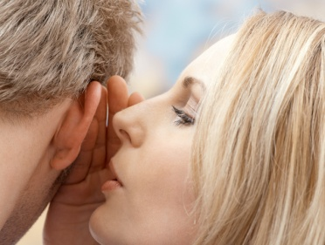

Słuchanie
Słuchanie musi być sfunkcjonalizowane
i podporządkowane odbiorowi
tekstów kultury (werbalnych i pozawerbalnych),
które są zawsze nośnikami różnych wartości
(wychowanie aksjologiczne)
To w procesie nauczania kompetencja językowa najtrudniejsza do ukształtowania.
Wymaga specyficznych narzędzi dydaktycznych, a przy ocenianiu skomplikowanych narzędzi pomiarowania z zakresu odbioru informacji.

Slide 10
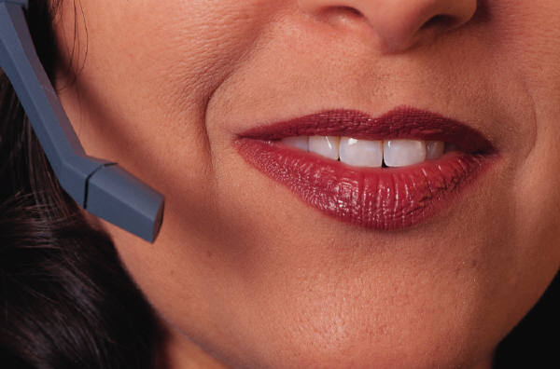
Mówienie
Na proces kształcenia umiejętności mówienia w szkole składa się przede wszystkim:
artykulacja (poprawne wymawianie słów, zwrotów, zdań);
logika wypowiedzi (opisywanie, opowiadanie, streszczanie i relacjonowanie zdarzeń, charakteryzowanie, uczestnictwo w rozmowie i w dyskusji, opracowywanie wystąpień publiczne, recytowanie).
Mówienie musi być sfunkcjonalizowane
i podporządkowane
tworzeniu różnych form wypowiedzi.

Slide 11
Czytanie
Na proces kształcenia umiejętności czytania w szkole składa się przede wszystkim:
czytanie na głos;
rozumienie czytanych utworów literackich;
czytanie tekstów informacyjnych i użytkowych.
Czytanie musi być sfunkcjonalizowane
i podporządkowane odbiorowi
wypowiedzi literackich i nieliterackich.

Slide 12

Pisanie
Na proces kształcenia umiejętności pisanie w szkole składa się przede wszystkim:
pisanie po polsku z pamięci i ze słuchu
tworzenie wypowiedzi w poznanych formach gatunkowych
pisanie z uwzględnieniem polskich norm ortograficznych oraz interpunkcyjnych
redagowanie i edytowanie napisanych przez siebie tekstów
Pisanie musi być sfunkcjonalizowane
i podporządkowane tworzeniu wypowiedzi.

Slide 13
Odbiór tekstów kultury
utwór literacki
dzieło plastyczne
dzieło filmowe
grafika
rzeźba
strój
dzieło muzyczna
zachowania realizujące pewien społecznie utrwalony wzorzec
Co to jest tekst kultury?
Semiotyka definiuje go jako:
każdy wewnętrznie zorganizowany według
określonych reguł, znaczący wytwór kultury, np.

Slide 14

dobór tekstów kultury

Slide 15
Jeżycjada (od tomu Noelka) Małgorzaty Musierowicz,
Dynastia Miziołków Joanny Olech,
Władca Lewawu, Córka czarownic, Dzień i noc czarownicy
Doroty Terakowskiej,
Bromba i inni Macieja Wojtyszko,
Duch starej kamienicy, Dziesięć stron świata,
Lot komety Anny Onichimowskiej
Teksty kultury powinny kształcić nowoczesny wizerunek polskości najlepiej na podstawie utworów pisanych współczesną polszczyzną najpierw za pomocą literatura dla dzieci i młodzieży, a dopiero później za pomocą klasyki

Slide 16
Nie wolno lekceważyć literatury popularnej!
fantasy
powieści detektywistycznej
utworów hipertekstowych
gier fabularnych RPG

Slide 17
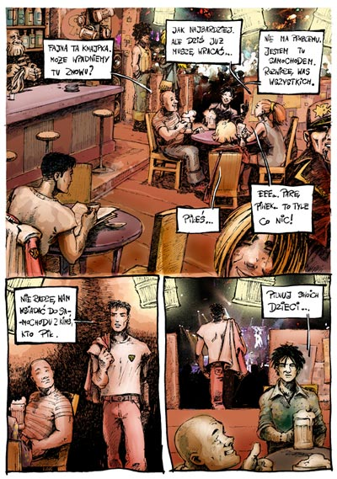
Komiks jako tekst kultury rozwijający synchronicznie obie półkule mózgowe ucznia:
Tytus, Romek i A’tomek Papcia Chmiela
Kajko i Kokosz Janusza Christa
Legendarna historia Polski Grzegorza Rosińskiego
Mikropolis Dennisa Wojdy i Krzysztofa Gawronkiewicza
Skąd się bierze woda sodowa i nie tylko Tadeusza Baranowskiego.
Esencja Krzysztofa Gawronkiewicza i Grzegorza Janusza
Achtung Zelig! Gawronkiewicza i Krystiana Rosenberga

Slide 18
Filmy
Miś Stanisław Barei
Nie lubię poniedziałku Tadeusza Chmielewskiego
Seksmisja Juliusza Machulskiego
Rejs Marka Piwowskiego
Przesłuchanie Ryszarda Bugajskiego
Przypadek Krzysztofa Kieślowskiego
Nóż w wodzie i Pianista Romana Polańskiego
Film traktowany jest jako
tekst kultury, będąc
autonomicznym dziełem sztuki.

Slide 19
klasyka polskiej literatury

Slide 20
Szkoła podstawowa
Władysław Bełza, *Katechizm polskiego dziecka
Jan Brzechwa, *Wiersze dla dzieci (wybór)
Kornel Makuszyński, Marian Walentynowicz, *Przygody Koziołka Matołka
Julian Tuwim, *Wiersze dla dzieci (wybór)
Józef Wybicki, *Mazurek Dąbrowskiego (dwie pierwsze zwrotki)
*Legendy: O Lechu, Czechu i Rusie, O Piaście Kołodzieju, O smoku wawelskim, O śpiących rycerzach , O Warsie i Sawie
*Piosenki: Krakowiaczek jeden (za: Zygmunt Gloger), Mam chusteczkę haftowaną, Płynie Wisła, płynie (słowa Edmund Wasilewski, muzyka Kazimierz Hofman), Stary niedźwiedź, Wlazł kotek na płotek (za: Oskar Kolberg, muzyka Stanisław Moniuszko), Zasiali górale...

Slide 21
Gimnazjum
*Aleksander Fredro, Zemsta
*Jan Kochanowski, Na dom w Czarnolesie, Na lipę, Na zdrowie, Treny (V, VII, VIII)
*Ignacy Krasicki, Lew i zwierzęta, Malarze, Ptaszki w klatce, Przyjaciele
*Henryk Sienkiewicz - wybrana powieść historyczna (Quo vadis, Krzyżacy lub Potop)
Adam Mickiewicz, *Dziady cz. II

Slide 22
Szkoła ponadgimnazjalna
*Bogurodzica,
*Jan Kochanowski - wybrane pieśni, treny (inne niż w gimnazjum) i psalm
Adam Mickiewicz, * Dziadów część III, *Pan Tadeusz
Bolesław Prus, *Lalka
Stanisław Wyspiański, *Wesele
*Bruno Schulz - wybrane opowiadanie
Witold Gombrowicz, *Ferdydurke

Slide 23
Dziękuję za uwagę.

